Slide 1

Loïc Dubas – cfpt – tpi 2018

Slide 2
Sommaire
Introduction
Principales fonctionnalités
Méthodes mises en œuvre
Démonstration
Conclusion
Questions

Slide 3
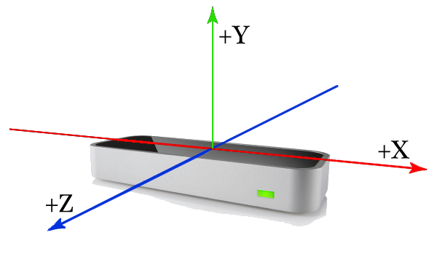
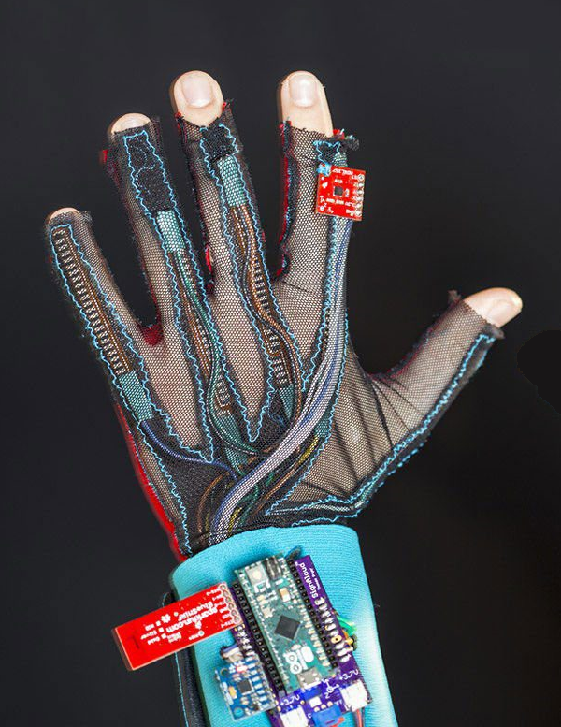
Introduction
Le projet
Les objectifs
Les solutions possibles

Slide 4
Principales fonctionnalités
Visualisation temps réel de la main
Enregistrement de la position de la main
Choix d’un modèle
Comparaison avec un modèle

Slide 5





Méthodes mises en œuvre
Logiciels utilisés
Leap Motion
Capture de la main
Classes :
MyHand
Paint
Serialization

Slide 6
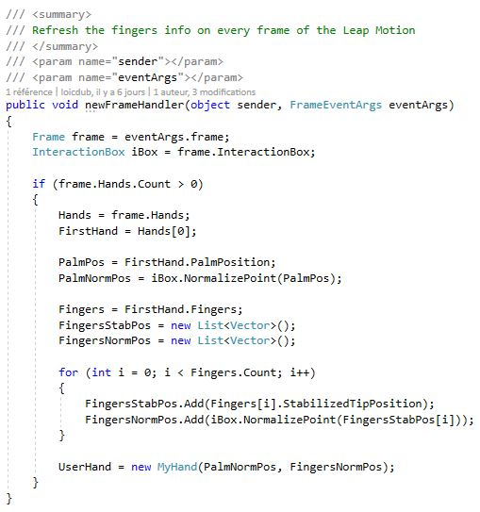
Classes
LeapController

Slide 7
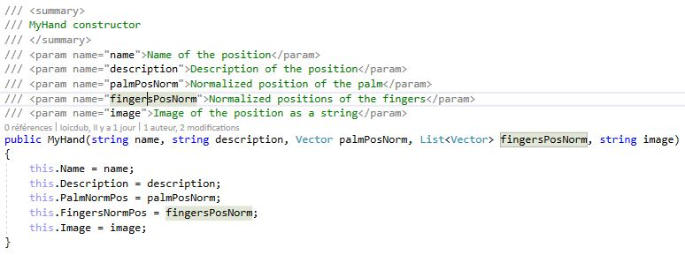
Classes
MyHand

Slide 8
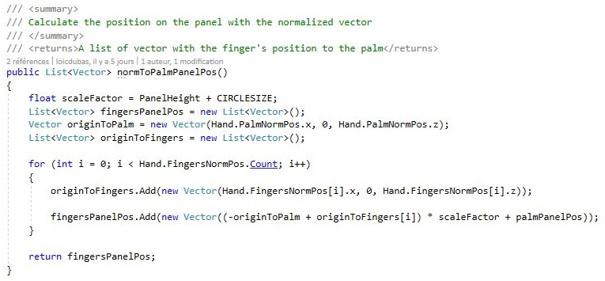
Classes
Paint

Slide 9
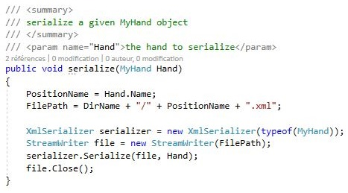
Classes
Serialization

Slide 10
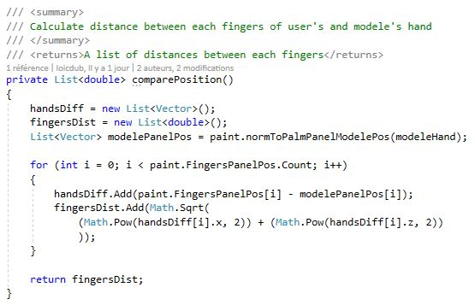
Classes
Main

Slide 11
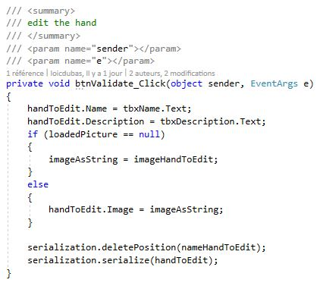
Classes
Edit

Slide 12
démonstration

Slide 13
Conclusion
Ce que j’ai appris
Ce qu’il y a améliorer

Slide 14
Sources
http://sign-events.net/signaloud-des-gants-intelligents-pour-communiquer-entre-sourds-et-entendants/
https://commons.wikimedia.org/wiki/File:Visual_Studio_2013_Logo.svg
https://fr.wikipedia.org/wiki/GitHub#/media/File:Octicons-mark-github.svg
https://fr.wikipedia.org/wiki/Leap_Motion#/media/File:Leap_Motion_logo.svg
http://blog.valejet.com/como-limpar-formatacao-de-texto-no-word-mais-rapidamente/
https://twitter.com/balsamiq

Slide 15
Questions ?

